Slide 1
Grandes civilisations dans l’histoire monde gréco-romain
Luc Guay, Ph.D, didactique de l’histoire
UTA, automne 2013

Slide 2
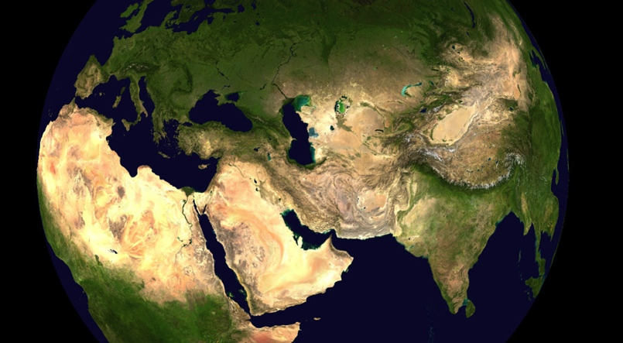
Situation géographique de ces civilisations
Grèce- Rome

Slide 3
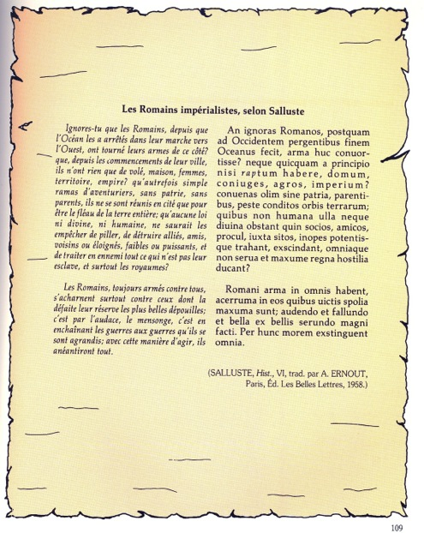
L’écriture: le grec et le latin

Slide 4
Le grec et le latin
Datation:
Grec et Latin: à partir du 8e siècle avant J.C.
Écritures:
Grec: consonnes et voyelles = 24 signes
Écriture et lecture de gauche à droite
Influence des Phéniciens (pas de voyelles)
Latin: consonnes et voyelles = 26 lettres, capitales
Depuis Charlemagne (8e siècle): minuscules et capitales

Slide 5
Une longue histoire…
Période archaïque
Période classique
Période hellénistique
Histoire grecque
800 à 500 av. J.C.
500-323 av. J.C.
323 à 146 av. J.C.
Période romaine
146 av. J.C. à 330 ap. J.C.
Monarchie
tyrannie
Démocratie
monarchie
monarchie

Slide 6
Période archaïque: 8e au 5e siècles avant J.C.
Après la guerre de Troie…
Formation de cités-États
Gouvernance: monarchie, tyrannie
Création de colonies autour du bassin méditerranéen
Création des premiers Jeux Olympiques (776 av. J.C.)

Slide 8
Période classique: 5e siècle avant J.C.
Guerres médiques: victoire sur les Perses
Création de la Ligue de Délos: Athènes = superpuissance
Gouvernance: démocratie en 508 av. J.C.
« Siècle de Périclès »:
Acropole d’Athènes
Pièces de théâtre tragique, comique
Philosophie
Guerre du Péloponnèse: victoire de Sparte sur Athènes

Slide 10
Période hellénistique: 4e au 2e siècles avant J.C.
Conquêtes du macédonien, Alexandre le Grand (336-323 av. J.C.)
La Grèce = l’empire s’étend jusqu’en Asie Mineure (Turquie), en Égypte, jusqu’aux portes de l’Inde.
Armée superpuissante: phalange
Après la mort d’Alexandre, l’Empire est divisé entre ses généraux:
Ptolémée (Égypte)
Séleucos (Perse, Mésopotamie, Syrie)
Lysimaque (Macédoine, Grèce)
Antigone le Borgne (Asie Mineure)

Slide 12
Conquête romaine: 146 av. J.C.
D’abord célèbre bataille de Pydna (167 av. J.C.):
Opposition entre la phalange et la légion romaine
Puis en 146 av. J.C. la Grèce devient province romaine
La Grèce reste un centre culturel important
Influences sur les arts visuels
Influences sur la littérature

Slide 13
Une bataille célèbre: Pydna
http://planetetotalwar.forumpro.fr/t4238-la-bataille-de-pydna-3-eme-guerre-macedonienne

Slide 14
Organisation socio-politique
Rome
monarchie
république
empire
753-509 av. J.C.
509-27 av. J.C.
27 av. J.C. à 476 ap. J.C.

Slide 15
Monarchie: 8e au 6e siècles avant J.C.
La fondation selon la légende: après la guerre de Troie…Énée! Puis un de ses descendants, Romulus!
7 rois, dont les 3 derniers furent des…Étrusques
Gouvernance:
Sénat: assemblée à la Curie, des 300 sénateurs = riches propriétaires des terres, les patriciens
Comices: assemblée des citoyens, dominés par les patriciens, patrons des plébéiens (gens du peuple)
Dernier roi (Tarquin) fut chassé en 509 avant J.C.

Slide 16
Romulus et Rémus

Slide 17
République: 509 à 27 avant J.C.
République = res (chose), publica (publique)
Patriciens voulaient plus de pouvoirs que sous la monarchie
Ils ont obtenu les privilèges de:
Nommer les magistrats qui dirigent Rome, dont les deux consuls nommés pour un an
Se porter candidats aux magistratures
Voter et mettre en application les lois votées aux comices et au sénat
Plébéiens voulaient aussi plus de pouvoirs
Ils ont obtenus après bien des revendications et des siècles, les privilèges consentis aux patriciens

Slide 18
Senatus Populus Que Romanus
4 lettres qui illustrent la superpuissance de Rome dans le monde antique!
Du petit village du 8e s. av. J.C. au 2e s. ap. J.C. l’expansion de Rome ne semble pas connaître de limite!

Slide 19
Hommes politiques
Frères Gracques
tribuns de la plèbe, réformes agraires
Tiberius: 163-133 av. J.C.;
Caius: 154-121 av. J.C.
Marius, général
réforme de l’armée: 157-86 av. J.C.
César
général, réformes politiques: 100-44 av. J.C.
Cicéron
avocat, écrivain: 106-43 av. J.C.
Octave-Auguste
général, premier empereur romain: 63 av. J.C. – 14 ap. J.C.

Slide 20
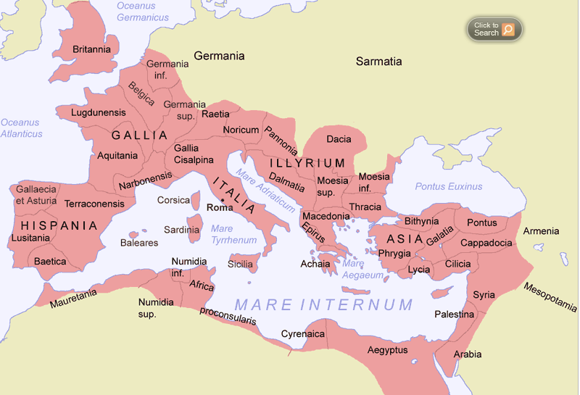
République: guerres de conquêtes
l’Italie
b.méditerranéen
Asie Mineure

Slide 21
Expansion réalisée sur plusieurs siècles…
http://fr.wikipedia.org/wiki/R%C3%A9publique_romaine
Évolution du territoire sous la République romaine

Slide 22
L’Empire: 27 av. J.C. à 476
Guerres de conquêtes
Romanisation
186 empereurs: instabilité politique à plusieurs moments
Divisions de l’Empire:
Sous Dioclétien (tétrarchie): 285
À la mort de Constantin: 337
Sous Théodose: 395
Frontières romaines défoncées par tribus germaniques
Rome pillées plusieurs fois entre 410 et 476
Dernier empereur: Romulus Augustule

Slide 23
Division de l’Empire en 2

Slide 25
Des édifices pour honorer des divinités gréco-romaines
Religions polythéistes
Mythologie abondante: divinités aux traits humains (qualités et…défauts!)
Oracles courus!

Slide 26
Traces laissées par les Grecs: temples, dont le Parthénon à Athènes

Slide 27
Maison Carrée à Nîmes en France

Slide 28
Panthéon à Rome

Slide 29
Le théâtre pour divertir et pour apprendre…
Pièces jouées dans des édifices semi-circulaires
Accessibilité à tous
Les acteurs : des hommes
Tragédies, comédies, mimes, pantomimes
Critiques de la société d’alors…
Œuvres moralisantes

Slide 30
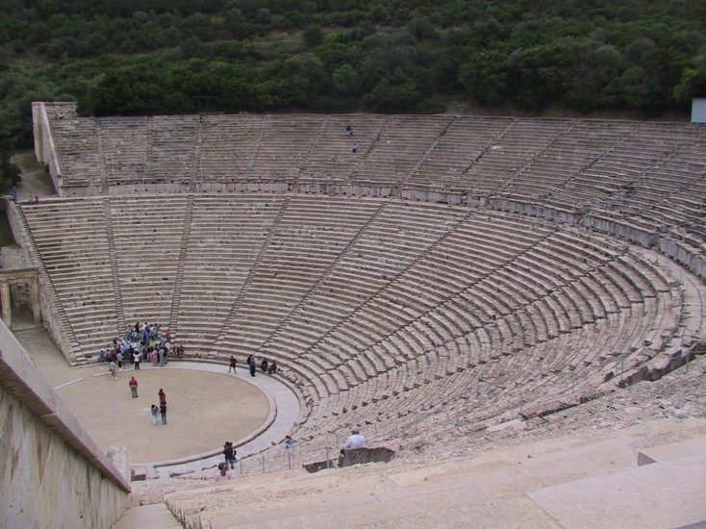
Des traces qui parlent: les théâtres dont celui d’Épidaure en Grèce
Orchestra circulaire

Slide 31
Théâtre romain à Aspendos, Turquie

Slide 32
Les stades
Compétitions athlétiques dont:
Jeux olympiques à …Olympie, depuis 776 av. J.C.
Trèves durant les temps de guerre
Seulement pour les Grecs
Tous les 4 ans = olympiade
Des jeux dans d’autres villes importantes aussi…

Slide 33
Des traces qui parlent: les stades dont celui d’Aphrodisias, Turquie

Slide 34
Amphithéâtres
Combats de gladiateurs
Combats contre des fauves
Naumachies
« du pain et des jeux »!

Slide 35
Des amphithéâtres comme le Colisée à Rome

Slide 36
Jeux du cirque
Courses de chars à 2,4,6 ou 8 chevaux
4 équipes évoluant pour les patriciens et les plébéiens…
Grandes foules, jusqu’à 300 000 spectateurs!

Slide 37
Les jeux du cirque

Slide 38
thermes
Édifices comportant pièces avec bassins eau chaude, tiède, froide, vapeur
Aussi avec gymnase, salle de massage, bibliothèque, jardins
Système hypocauste pour chauffer l’eau

Slide 39
Les thermes ou bains publics

Slide 40
Système hypocauste à Caurion, Turquie

Slide 41
Aqueduc
Transporter eau potable d’une source d’eau aux fontaines des grandes villes
Par gravité
Utilisation système d’arches
Utilisation aussi pour le transport des troupes

Slide 42
Aqueduc, comme le pont du Gard, en France

Slide 43
Arc de triomphe
Commémorer victoires d’un général
Assurer le triomphe du général
Monument bien en vue avec des bas-reliefs illustrant des péripéties des combats
On les retrouve un peu partout autour du bassin méditerranéen

Slide 44
Arcs de triomphe dont celui de Constantin à Rome

Slide 45
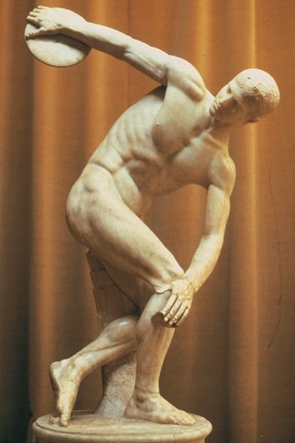
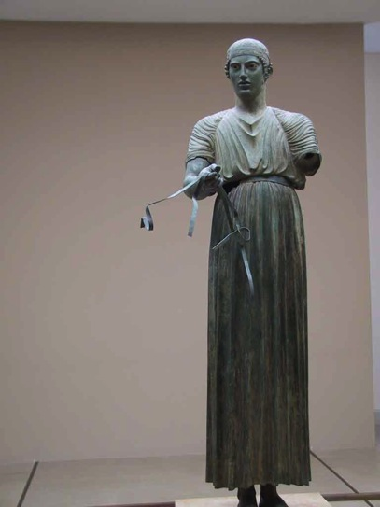
sculptures

Slide 46
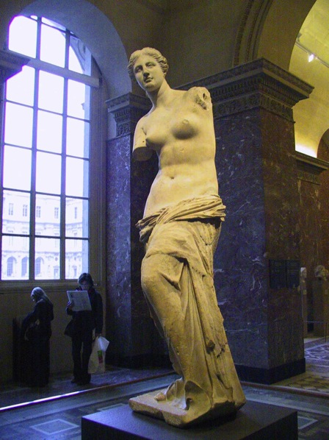
sculptures

Slide 47
sculptures

Slide 48
sculptures

Slide 49
Bas-reliefs
Sculpture dans la pierre faisant ressortir les traits des personnages ou des objets illustrés;
De quelques mm jusqu’à 50% de la paroi

Slide 50
Bas-reliefs

Slide 51
Céramique: lampes

Slide 52
céramique

Slide 53
Céramique: poterie à figures rouges

Slide 54
Peinture
Grande maîtrise des artistes romains dans l’art de reproduire la réalité
Peintures retrouvées en grande quantité à Pompéi et Herculanum

Slide 55
Peintures

Slide 56
peinture

Slide 57
peinture

Slide 58
Mosaïque
Petits morceaux de pierre de couleur différente
Tesselles : 1 cm x 1 cm, la plupart du temps, et plus petit aussi!
D’abord en noir et blanc, puis polychrome durant l’Empire;
Décoration des thermes, domus, villae, palais

Slide 59
Mosaïque

Slide 60
Peinture

Slide 61
Mosaïque

Slide 62
Littérature
Supports utilisés: argile, pierre, papyrus, parchemin;
Utilisation de stylets, d’encre
Organisation en volumes déposés dans des bibliothèques

Slide 63
Littérature grecque
8e s. av. J.C.: Homère, Hésiode
7e s. av. J.C.: Sappho
5e-4e s. av. J.C.: Eschyle, Euripide, Sophocle, Aristophane, Hérodote, Thucydide, Xénophon, Platon, Aristote…
Voir le site de Philippe Remacle:
Traduction de plusieurs auteurs grecs, en ligne!
http://remacle.org/

Slide 64
Littérature latine
3e s. av. J.C.: Plaute
1er s. av. J.C.: Virgile, Ovide, Lucrèce, Salluste, Cicéron, César (Jules), Tite-Live, Vitruve…
1er s. ap. J.C.: Sénèque, Juvénal, Tacite, Suétone, Pline le Jeune…
Voir le site de Philippe Remacle:
Traduction de plusieurs auteurs latins, en ligne!
http://remacle.org/

Slide 65
Un mot pour terminer…
Les Grecs ont été conquis par les Romains
Les Grecs ont grandement influencé les Romains
Les Romains ont été conquis par différents peuples germaniques
Les Romains nous ont grandement influencé

